Slide 1
EBI dos Biscoitos
Praia da Vitória
Nome vulgar Melro preto
Nome científico Turdus merula azorensis
Estatuto de conservação Pouco preocupante
Alimentação Insetos, larvas, minhocas, pequenas bagas e frutos.
Distribuição Geográfica Subespécie endémica dos Açores; residente;
Ocupa grande variedade de habitats desde o nível do mar até às zonas mais altas.
Ameaças/curiosidades Machos adultos apresenta, plumagem toda preta e bico amarelo vivo (a mesma cor do anel ocular);
Fêmeas apresentam cores mais discretas em tons escuros, acastanhados com o peito malhado de castanho e bico também acastanhado;
Patas pretas acinzentadas e cauda comprida.
Melro no parque da escola alimentando-se.

Slide 2
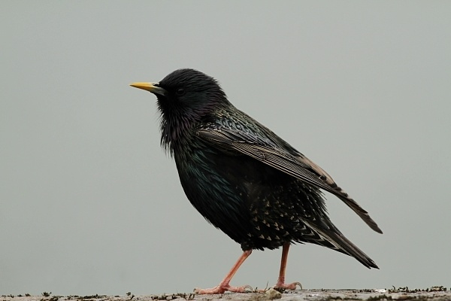
EBI dos Raminho
Praia da Vitória
Nome vulgar Estorninho malhado
Nome científico Sturnus vulgaris granti
Estatuto de conservação Pouco preocupante
Alimentação Insetos; vermes
Distribuição Geográfica Subespécie endémica dos Açores; comum em todas as ilhas; distribui-se praticamente por todos os habitats, mas apresenta preferência por ribeiras ou outros locais com água abundante.
Ameaças/curiosidades Movimentos barulhentos em bando; assemelha-se ao melro preto sobretudo devido ao tamanho e cor; plumagem preta pontuada com manchas brancas (mais visíveis no inverno) ou “nuanceada” de reflexos metálicos verde-arroxeados;
patas rosas acastanhadas e bico comprido e pontiagudo amarelado a acinzentado na base.
Casal de Estorninhos no fio da luz em frente à escola.

Slide 3
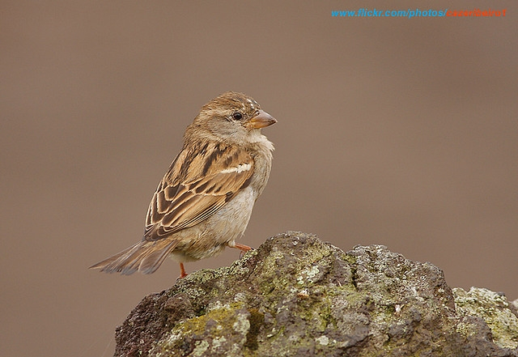
EBI dos Altares
Praia da Vitória
Nome vulgar Pardal comum
Nome científico Passer domesticus
Estatuto de conservação Pouco preocupante
Alimentação Sementes, flores, insetos, até mesmo restos de alimentos
Distribuição Geográfica Espécie disseminada por todo o arquipélago, introduzida;
Habitat sempre associado ao Homem (jardins, pastagens, fábricas, instalações agro-pecuárias).
Ameaças/curiosidades Plumagem dos machos malhada de castanho e preto nas partes superiores;
Coroa cinzenta e a garganta e parte do peito pretos;
Abdómen branco;
Bico castanho curto e forte, mas amarelado nas fêmeas;
Patas rosadas.
Pardal no teto da escola.

